Slide 1
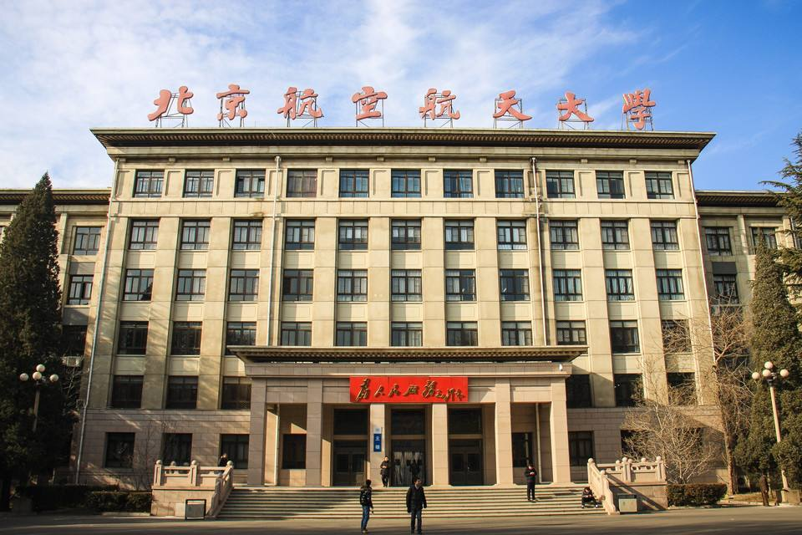



BEIHANG UNIVERSITY
“智算”AI4ML 社区
2026年04月06日
汇报人：王中颢
小组编号：7
Notes:
助教老师晚上好，我们组设计并实现了一个实验室设备管理系统，支持三类用户。
普通用户可以进行设备预约、使用与设备报修，
实验室管理员负责预约审批与设备管理、分发维修任务。
维修人员负责设备维修

Slide 2




BEIHANG UNIVERSITY
目 录
01
项目整体情况
CONTENTS
02
技术选型与系统架构
03
本周执行情况
04
系统原型与验证结果
05
团队分工与下周计划
Notes:
我将从以下五个部分进行介绍

Slide 3
BEIHANG UNIVERSITY
01
项目整体情况
Notes:
第一部分 分工与比例

Slide 4
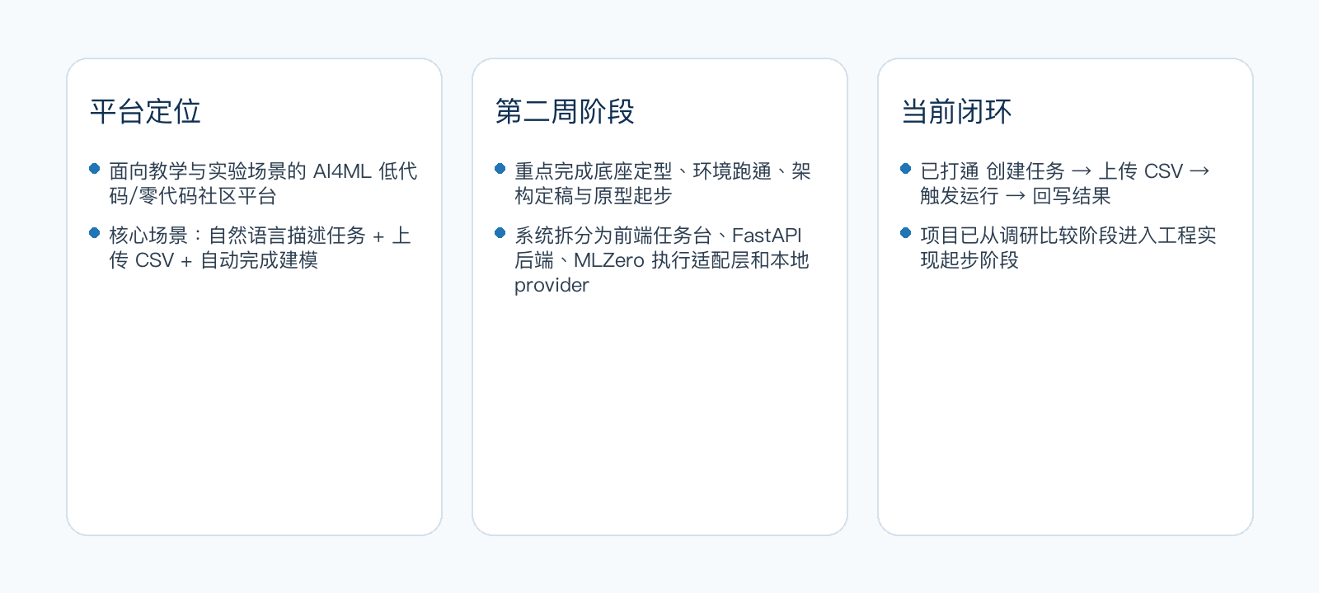

项目整体情况
BEIHANG UNIVERSITY
项目定位
三类用户
当前阶段
平台定位
面向教学与实验场景的 AI4ML 低代码/零代码社区平台
核心场景：自然语言描述任务 + 上传 CSV + 自动完成建模
第二周阶段
重点完成底座定型、环境跑通、架构定稿与原型起步
系统拆分为前端任务台、FastAPI 后端、MLZero 执行适配层和本地 provider
当前闭环
已打通 创建任务 → 上传 CSV → 触发运行 → 回写结果
项目已从调研比较阶段进入工程实现起步阶段
Notes:
我们进行了四种索引优化
第一：为所有外键关系建立索引，提升联合查询效率
第二、针对“状态”这种高频查询字段，我们单独建立了索引，提升加载速度；
第三、对业务主键采用唯一索引，提升单记录查询效率
第四、针对常用的组合查询条件，我们还建立了“联合唯一索引”

Slide 5
BEIHANG UNIVERSITY
02
技术选型与系统架构
Notes:
第二部分 数据库设计

Slide 6
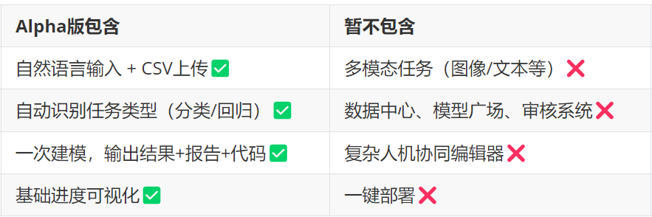
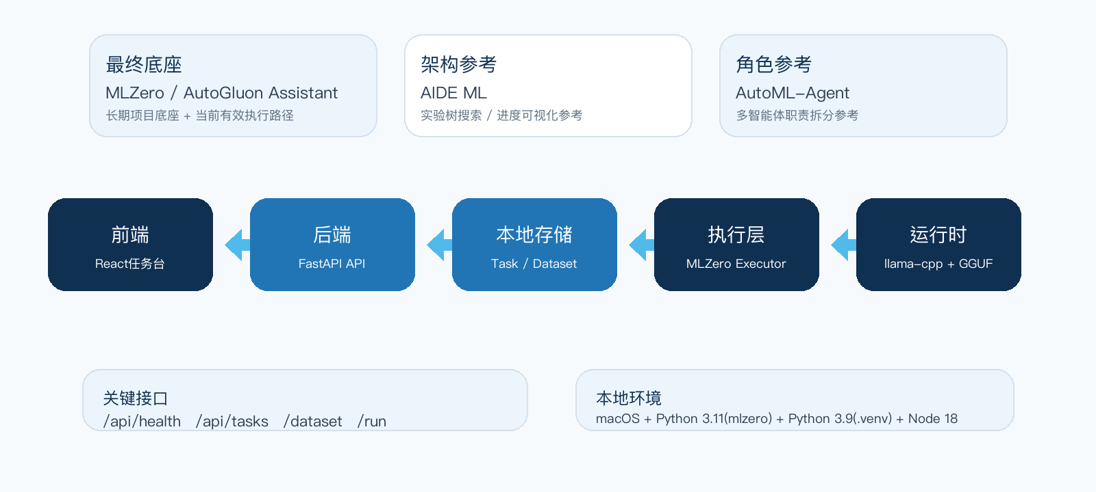
技术选型与系统架构
BEIHANG UNIVERSITY
最终底座
MLZero / AutoGluon Assistant
长期项目底座 + 当前有效执行路径
架构参考
AIDE ML
实验树搜索 / 进度可视化参考
角色参考
AutoML-Agent
多智能体职责拆分参考
前端
React 任务台
后端
FastAPI API
本地存储
Task / Dataset
执行层
MLZero Executor
运行时
llama-cpp + GGUF
关键接口
/api/health /api/tasks /dataset /run
本地环境
macOS + Python 3.11(mlzero) + Python 3.9(.venv) + Node 18
Notes:
我们的后端采用 Flask 框架 进行开发。
在架构上，我们通过路由层对外提供规范的 API 接口；
数据访问层使用原生 SQL 与数据库进行交互；
同时对通用业务模块进行封装。
采用了 JWT 令牌 进行用户认证

Slide 7
BEIHANG UNIVERSITY
03
本周执行情况
Notes:
第三部分 系统架构

Slide 8
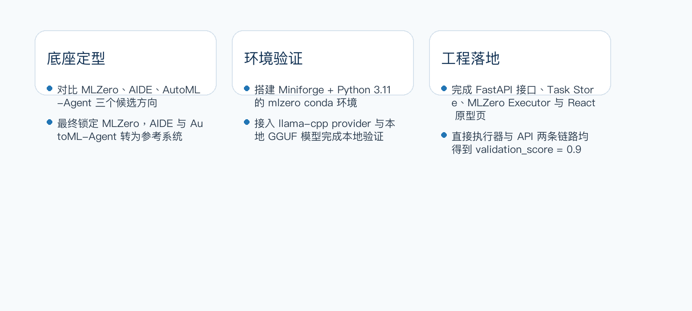
本周执行情况
BEIHANG UNIVERSITY
明确用户需求
技术调研
技术路线决策
底座定型
对比 MLZero、AIDE、AutoML-Agent 三个候选方向
最终锁定 MLZero，AIDE 与 AutoML-Agent 转为参考系统
环境验证
搭建 Miniforge + Python 3.11 的 mlzero conda 环境
接入 llama-cpp provider 与本地 GGUF 模型完成本地验证
工程落地
完成 FastAPI 接口、Task Store、MLZero Executor 与 React 原型页
直接执行器与 API 两条链路均得到 validation_score = 0.9
Notes:
我们进行了四种索引优化
第一：为所有外键关系建立索引，提升联合查询效率
第二、针对“状态”这种高频查询字段，我们单独建立了索引，提升加载速度；
第三、对业务主键采用唯一索引，提升单记录查询效率
第四、针对常用的组合查询条件，我们还建立了“联合唯一索引”

Slide 9
BEIHANG UNIVERSITY
04
系统原型与验证结果
Notes:
第四部分 前后端实现

Slide 10
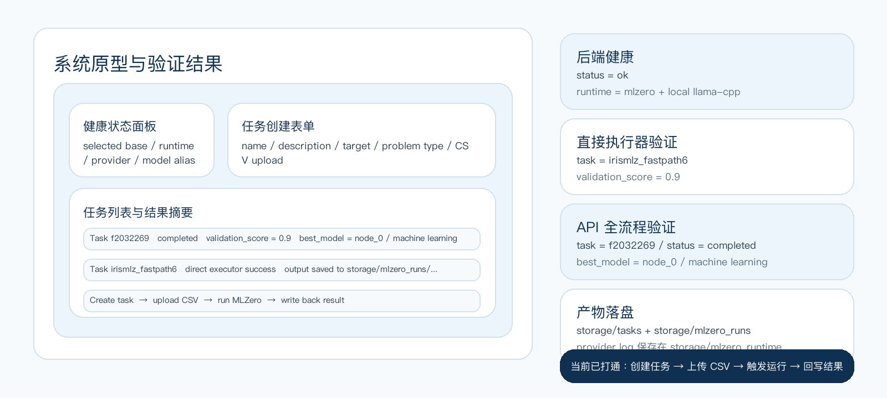
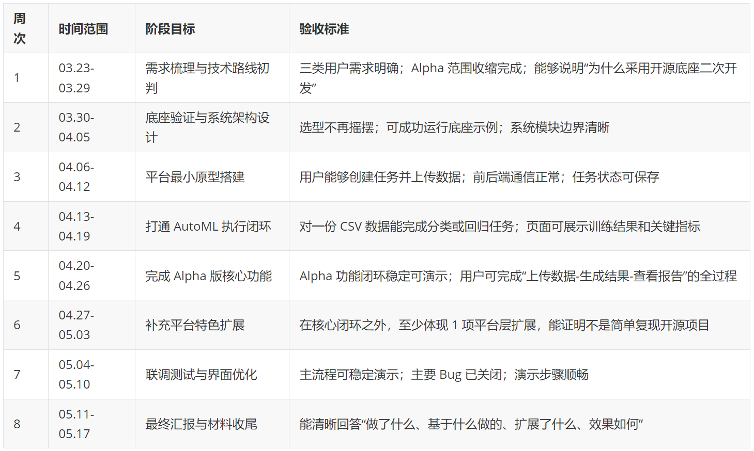
系统原型与验证结果
BEIHANG UNIVERSITY
当前前端原型
系统状态面板：展示 selected base / runtime / provider
任务表单：名称、描述、target、problem type、CSV 上传
任务列表：状态、数据集、最新指标与 best model
运行按钮：可直接触发本地 MLZero validation
后端健康
status = ok
runtime = mlzero + local llama-cpp
直接执行器验证
task = irismlz_fastpath6
validation_score = 0.9
API 全流程验证
task = f2032269 / status = completed
best_model = node_0 / machine learning
产物落盘
storage/tasks + storage/mlzero_runs
provider log 已保存在 storage/mlzero_runtime
当前已打通：创建任务 → 上传 CSV → 触发运行 → 回写结果
Notes:
前端使用Vue框架
用Vite工具实现高效启动和热更新；
用Element Plus组件库构建页面，
通过Axios网络库与后端建立通信。

Slide 11
BEIHANG UNIVERSITY
05
团队分工与下周计划
Notes:
第五部分 特色与亮点

Slide 12
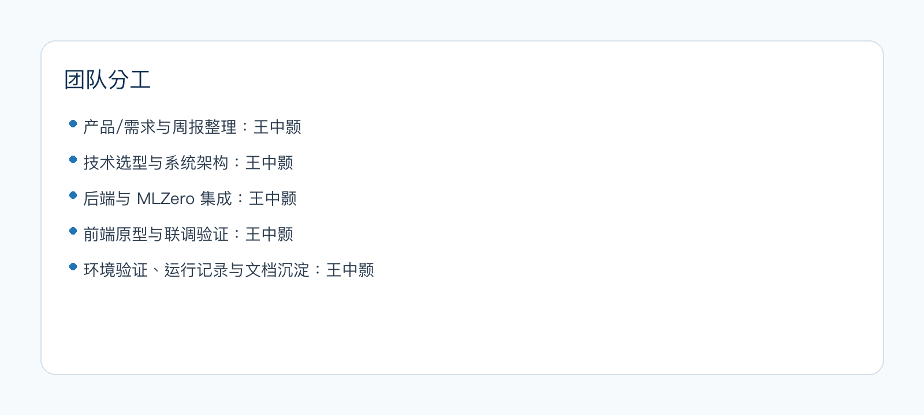
团队分工
BEIHANG UNIVERSITY
产品/需求与周报整理：王中颢
技术选型与系统架构：王中颢
后端与 MLZero 集成：王中颢
前端原型与联调验证：王中颢
Notes:
我们进行了四种索引优化
第一：为所有外键关系建立索引，提升联合查询效率
第二、针对“状态”这种高频查询字段，我们单独建立了索引，提升加载速度；
第三、对业务主键采用唯一索引，提升单记录查询效率
第四、针对常用的组合查询条件，我们还建立了“联合唯一索引”

Slide 13
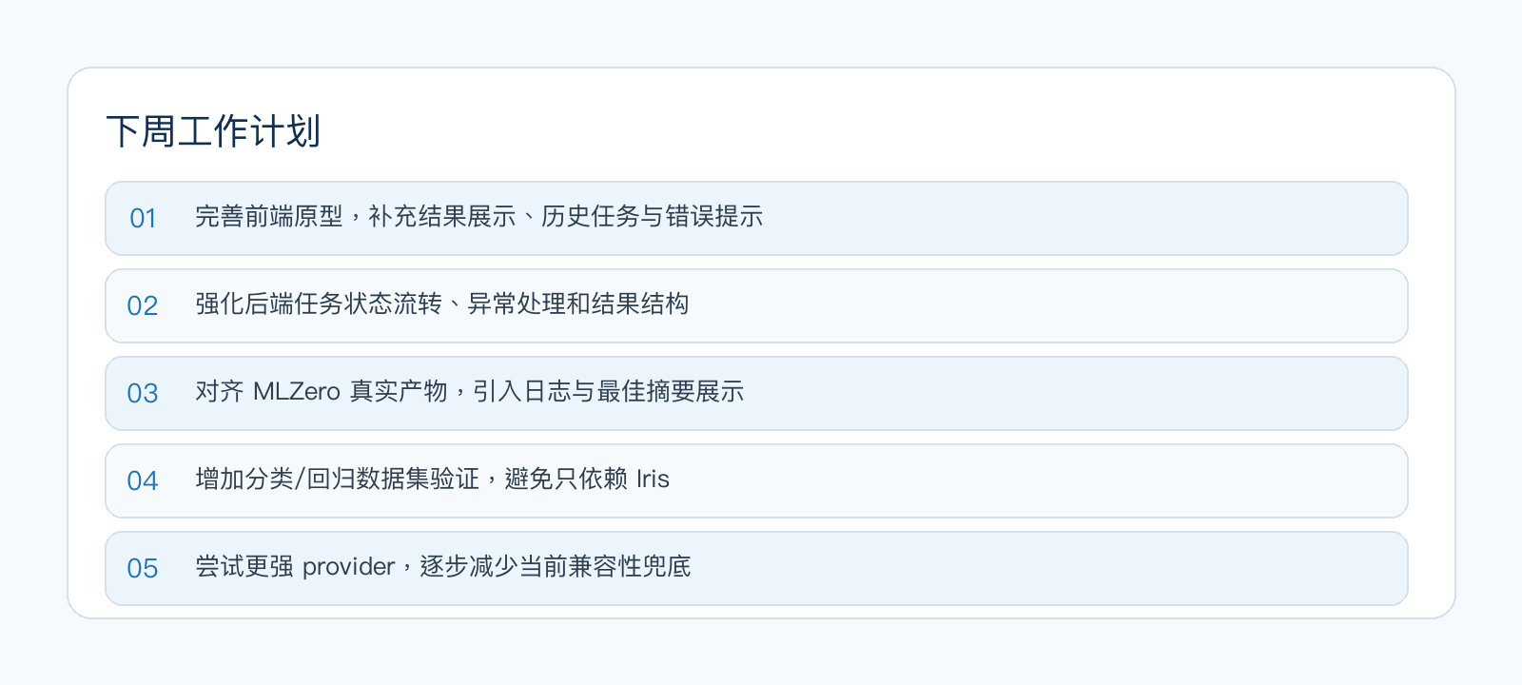
下周工作计划
BEIHANG UNIVERSITY
1. 完善前端原型，补充结果展示、历史任务与错误提示
2. 强化后端任务状态流转、异常处理和结果结构
3. 对齐 MLZero 真实产物，引入日志与最佳摘要展示
4. 增加分类/回归数据集验证，避免只依赖 Iris
5. 尝试更强 provider，逐步减少当前兼容性兜底
Notes:
我们进行了四种索引优化
第一：为所有外键关系建立索引，提升联合查询效率
第二、针对“状态”这种高频查询字段，我们单独建立了索引，提升加载速度；
第三、对业务主键采用唯一索引，提升单记录查询效率
第四、针对常用的组合查询条件，我们还建立了“联合唯一索引”

Slide 14

BEIHANG UNIVERSITY
汇报结束 感谢聆听！
2026年04月06日
汇报人：王中颢
小组编号：7
Notes:
汇报部分到此结束，下面由程斌同学进行系统演示

